Slide 1
Videosamtal Zoom – vara med i ett möte
Funk-IT
27 augusti 2021

Slide 2
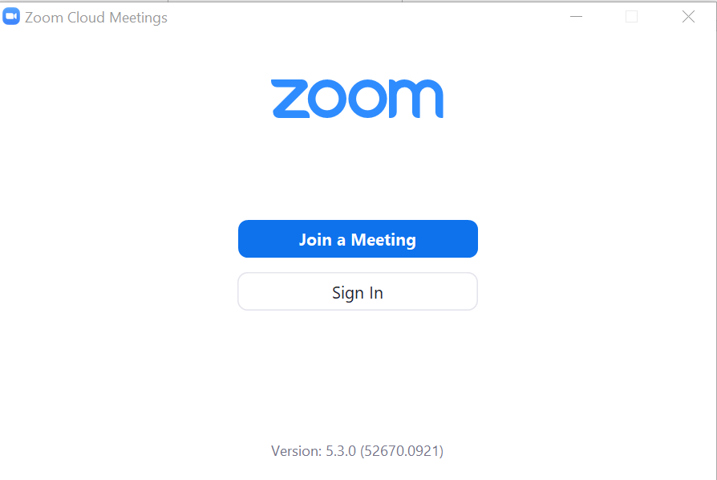
Öppna appen
Öppna Zoom appen och klicka på Join a Meeting.

Slide 3
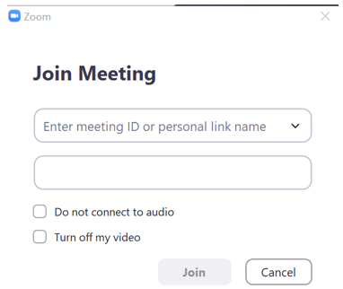
Gå med i ett möte
Du har ett mail med en kallelsen till mötet kopiera länken och klistrar in.
Eller skriv in och använd dig av Meeting ID.
Klicka i om du inte vill använda ljud och video. Fortsätt sen med att klicka på Join.

Slide 4
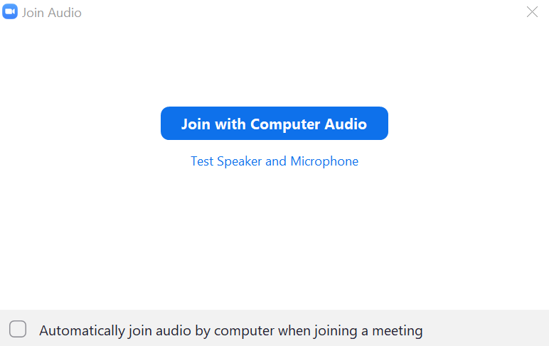
Mikrofon
Anslut mikrofonen genom att klicka på Join with Computer Audio.

Slide 5
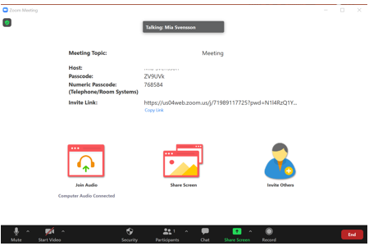
Video kamera
Klicka på Starta Video för att få tillgång till kameran.

Slide 6
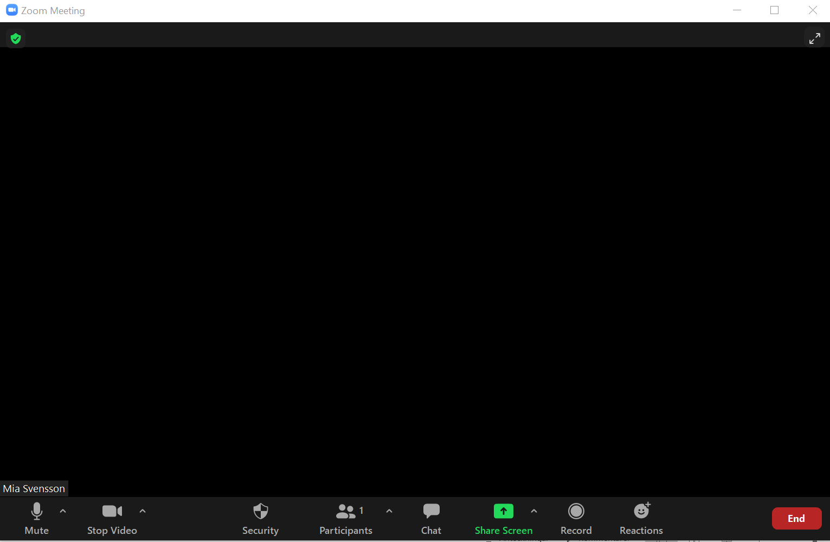
Avsluta
För att avsluta samtalet, klickar du på End.

Slide 7

Funk-IT Lyftet är ett samarbete mellan:
Post- och Telestyrelsen
Uppsala kommun, Omsorgsförvaltningen, Socialpsykiatrin och Arbete och bostad
TIF- Träffpunkternas intresseförening
Brukarrådet- Arbete och bostad
Funk-IT lyftets hemsida

